Slide 1
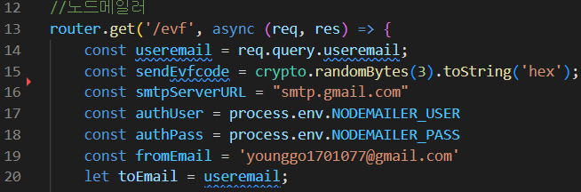
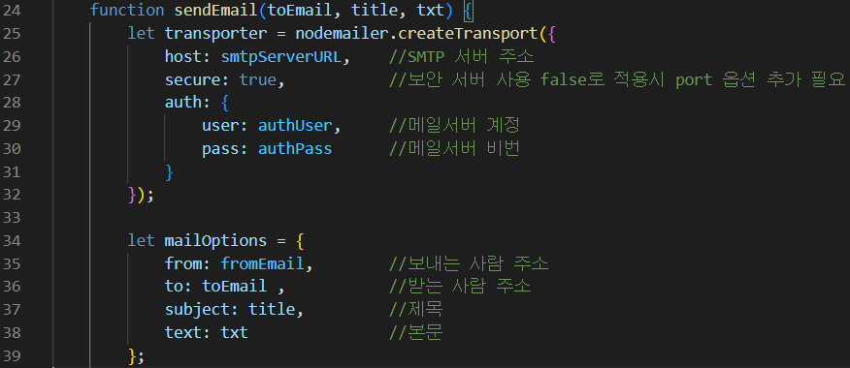
14. Useremail: 쿼리문에서 useremail 값 받아옴 (받는 이메일 주소)
15. sendEvfcode: 헥스 방식으로 3바이트짜리 암호문 생성. 이게 인증번호다.
16. Smtp는 이메일 전송에 사용되는 프로토콜이다.
Gmail 경우 smtp.gmail.com 를 이용한다.
17~18. 이메일을 “보내는“ 구글 계정의 이메일(17)과 구글 계정의 패스워드(18)이다. 구글 경우 2단계 인증을 지원하지 않은 앱에서 로그인 하는 전용 비밀번호를 제공해 그것을 이용했다.
19. 전송하는 구글 이메일
20. 받는 이메일
24. 노드메일러가 제공하는 메소드
패러미터는 각각
(toEmail) 받는 이메일 주소
전송 메일의 제목
내용
25. 전송 이메일 정보 관련 설정하는 메소드. 노드메일러가 제공하는 메소드다.
나머지는 주석과 같다.
27번의 secure는 TLS 이용 여부인데, 데이터 무결성을 지원하는 보안 프로토콜이라고 한다

Slide 2
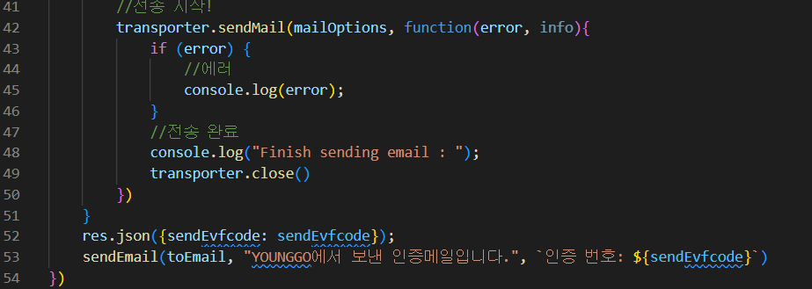
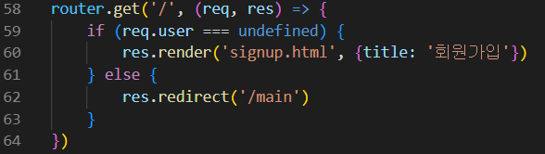
52. 프론트에 암호화된 코드를 다시 넘겨준다. (인증번호)
53. 위에서 선언한 함수 호출
로그인 정보 없으면 singup, 아니면 main으로 보냄

Slide 3
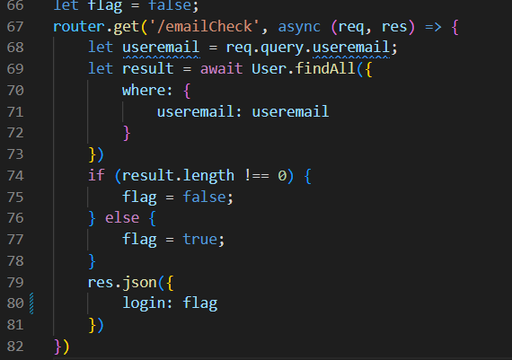
67. GET / emailCheck
68. 일단 프론트에서 입력한 useremail값을 가져옴
69. 테이블에서 해당 useremail이 이미 있는지 select 돌려봄
74. 없으면 배열에 내용이 없음. length = 0일 때 중복없음, 아닐 때 중복 체크이므로 결론적으로 flag = false (중복 상태입니다.) flag = true (중복 아닙니다. = 통과)
79. json 형태로 넘김

Slide 4
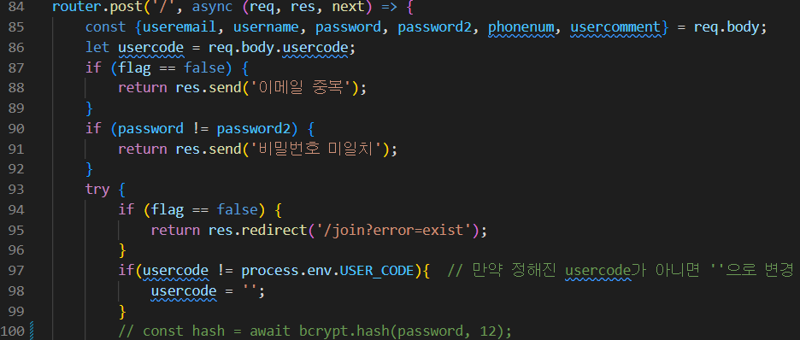
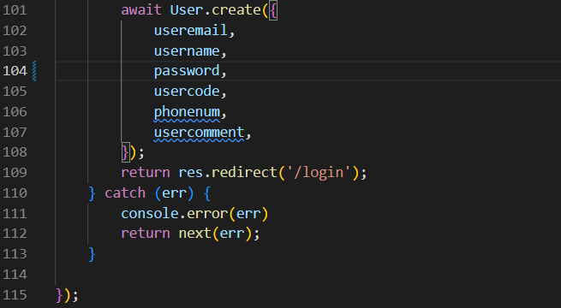
84. 프론트에서 작성완료 후 입력을 눌러 post했을 경우
85. 프론트에서 내용 다 가져옴
87. 중복이면 중복 넘김
90. 비번 맞지 않으면 미일치 넘김
94. 중복이면 에러 넘김
97. 유저코드는 관리자인지 판별하는 내용으로, 그 내용과 일치하지 않으면 관리자가 아님을 명시
101. 테이블에 내용 다 넣음 (회원가입 완료)

Slide 5
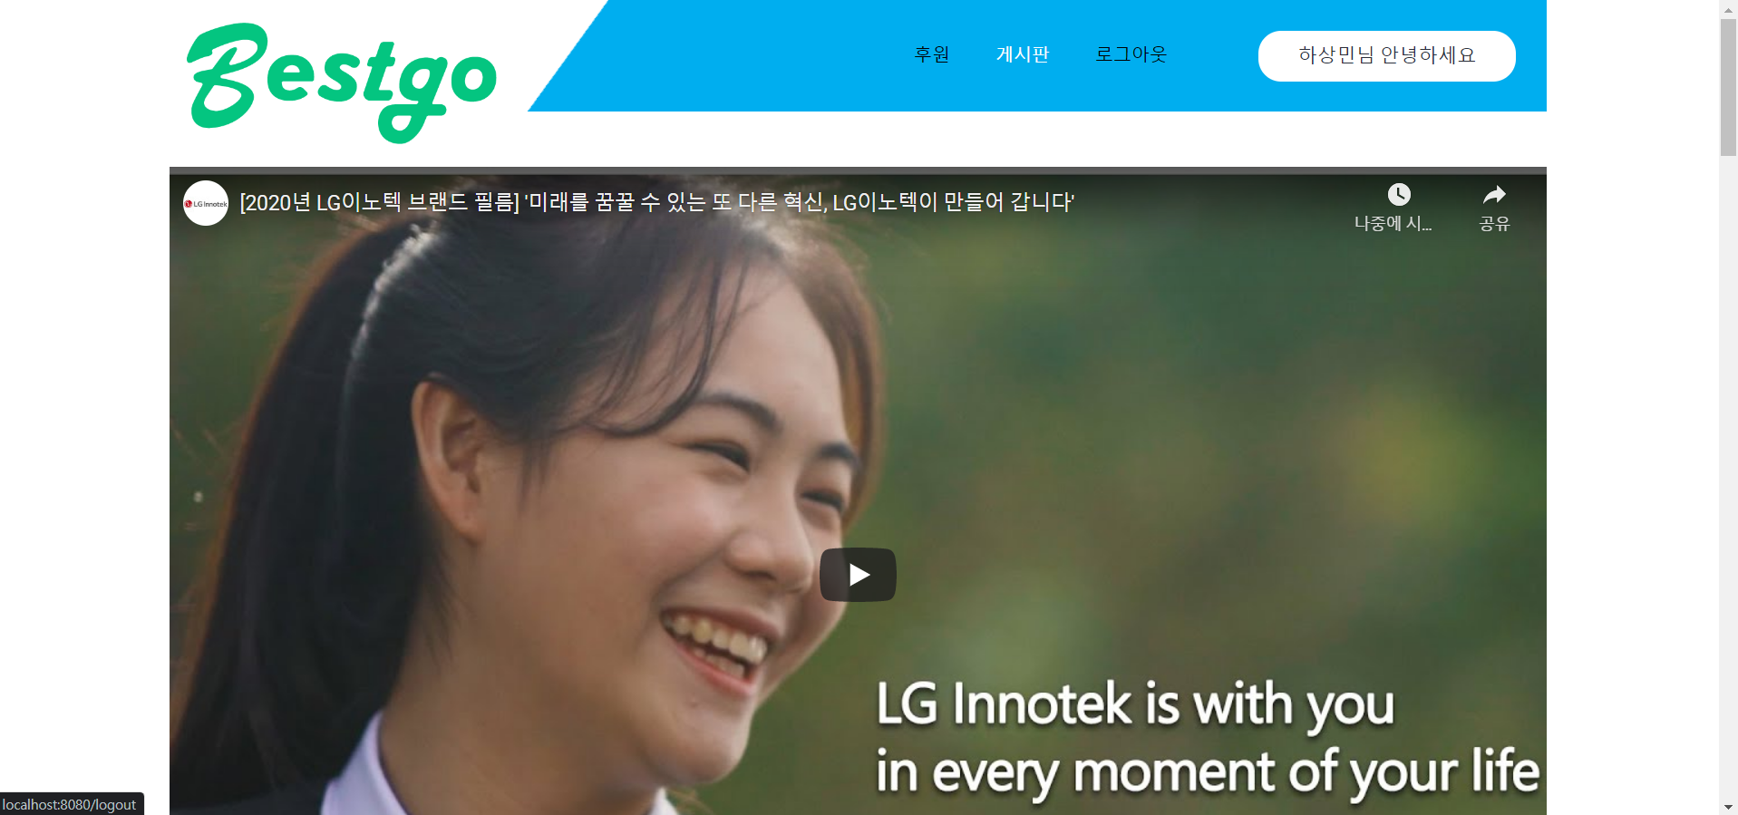

Slide 6
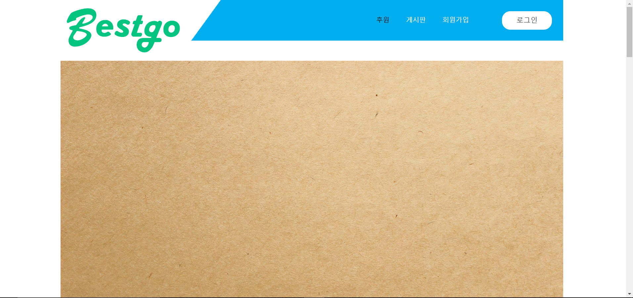

Slide 7
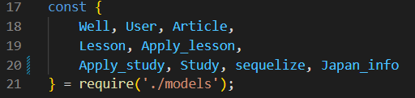
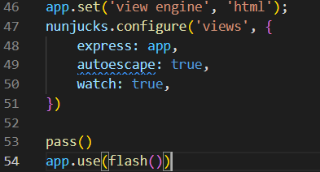
테이블 가져옴
넌적스와 자바스크립트를 연동하는 코드.
Pass는 그냥 passport.js 가져온거
Flash()는 그냥 connect-flash 모듈사용
세션을 사용하기에 세션 코드 아래에 둔 것 (미들웨어순서)

Slide 8
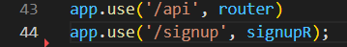
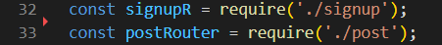
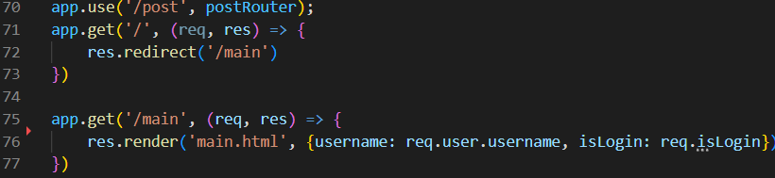
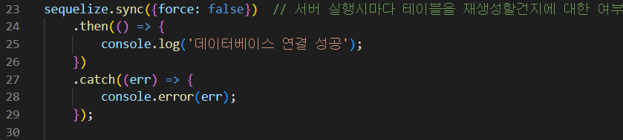
Url과 파일을 이어주는 코드들
메인화면으로 리다이렉트 시켜주는 코드와
메인의 url을 받았을 때 html을 띄움과 동시에 현재 로그인 정보 건넴.
테이블 초기화 코드 (false)

Slide 9
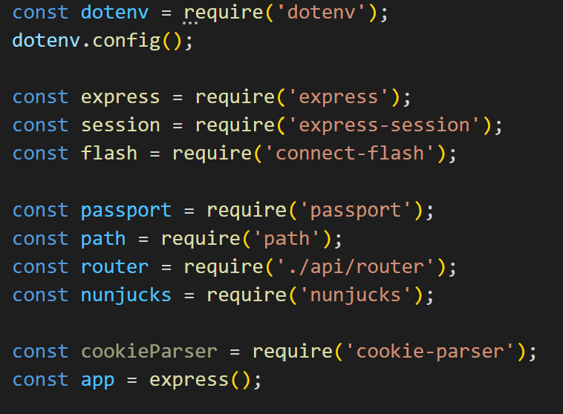
기본적인 모듈을 불러온다.
다른 파일에도 이와 같이 모듈을 불러오는 부분이 있다.
하지만 다른 부분은 기초적인 부분이라 생략함

Slide 10
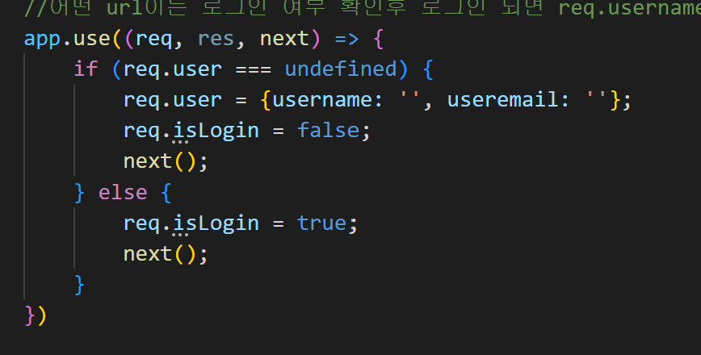
유저로그인 여부 확인 부분이다.
로그인 되어있지않으면
Username, useremail을 공백처리해서 만들어준다.
그리고 req객체에 isLogin 속성을 추가해 Boolean 값으로 로그인 여부를 저장한다.
req.isAuthenticated() 를 이용하여도 되지만 다른 시도를 해보았다. 비로그인시 user부분이 undefined가 되는걸 이용해보았다.

Slide 11
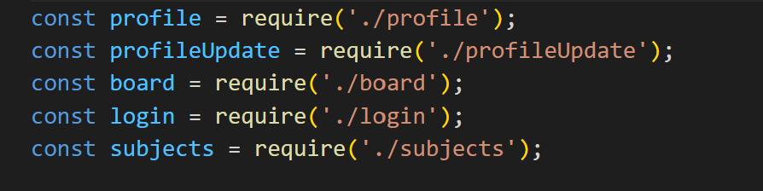
app.js 부분에 너무 많은 소스코드가 들어가 다른 파일에 작성하고 불러온다.

Slide 12
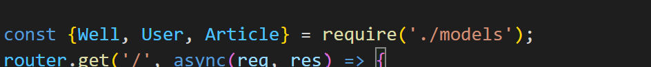
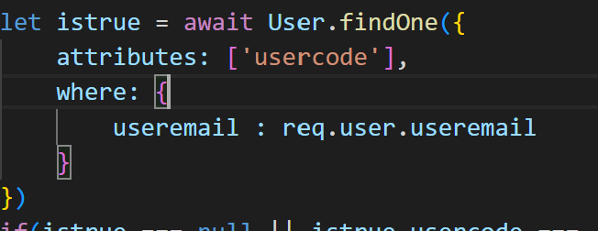
sequelize 이용시에 데이터를 조회하거나 변경, 저장등을 위해 모델정의부분을 불러와야한다.
sql문이 아닌 이러한 형식으로 작성한다.

Slide 13
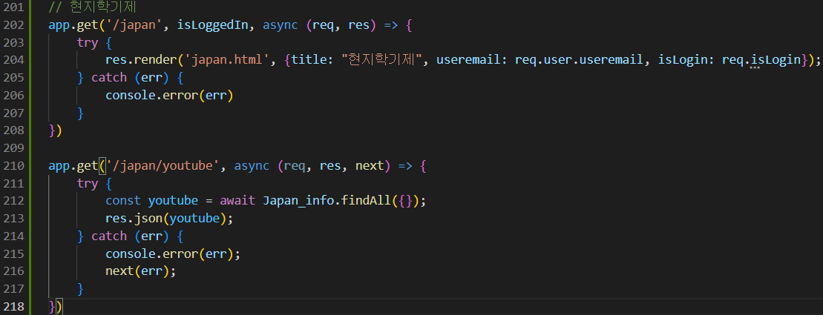
201~208번: 파일 연결
210: db에 담아뒀던 유튜브 url들 넘김

Slide 14
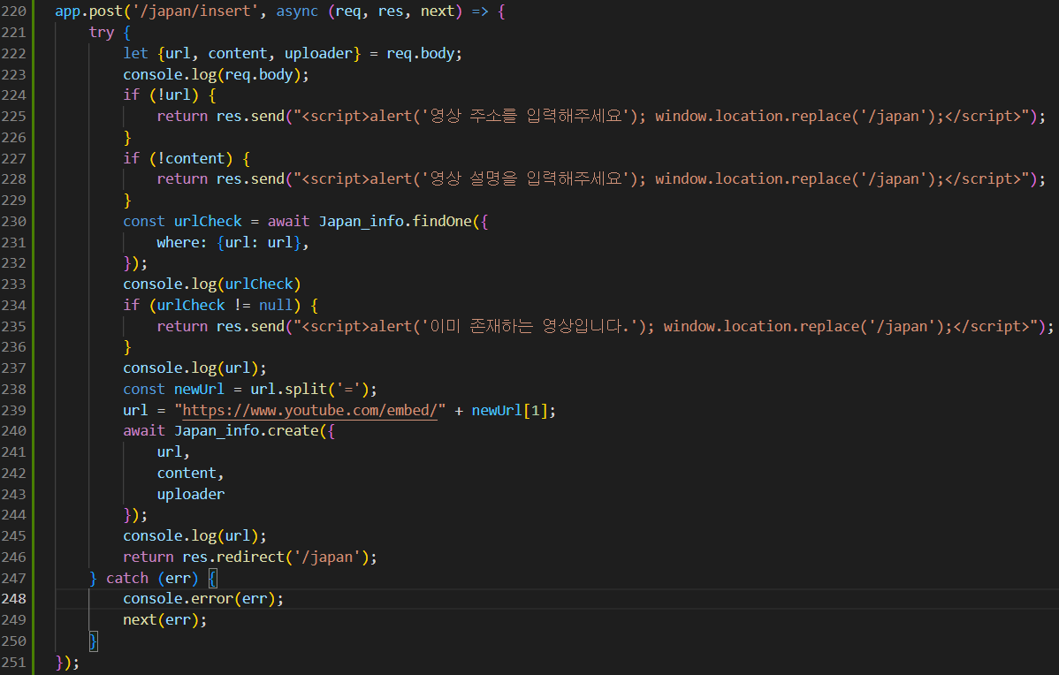
유튜브 영상을 삽입할 때 코드.
224: url 입력사항 체크
227: 설명 입력사항 체크
230: url 체크를 위해 url 가져오는 쿼리문
238 ~ 246: 모두 정상적이라면 url을 db에 저장하고 끝냄

Slide 15
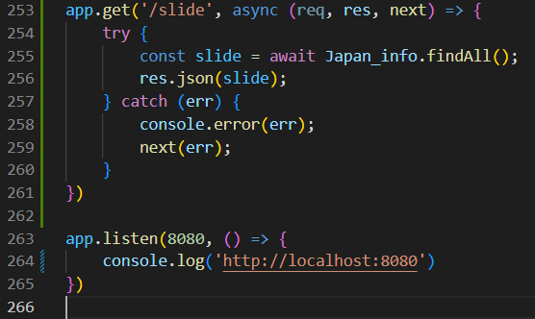
263: 포트번호
253: 슬라이드에 db에 저장된 유튜브 영상 관련 정보들(url등) 넘기기

Slide 16
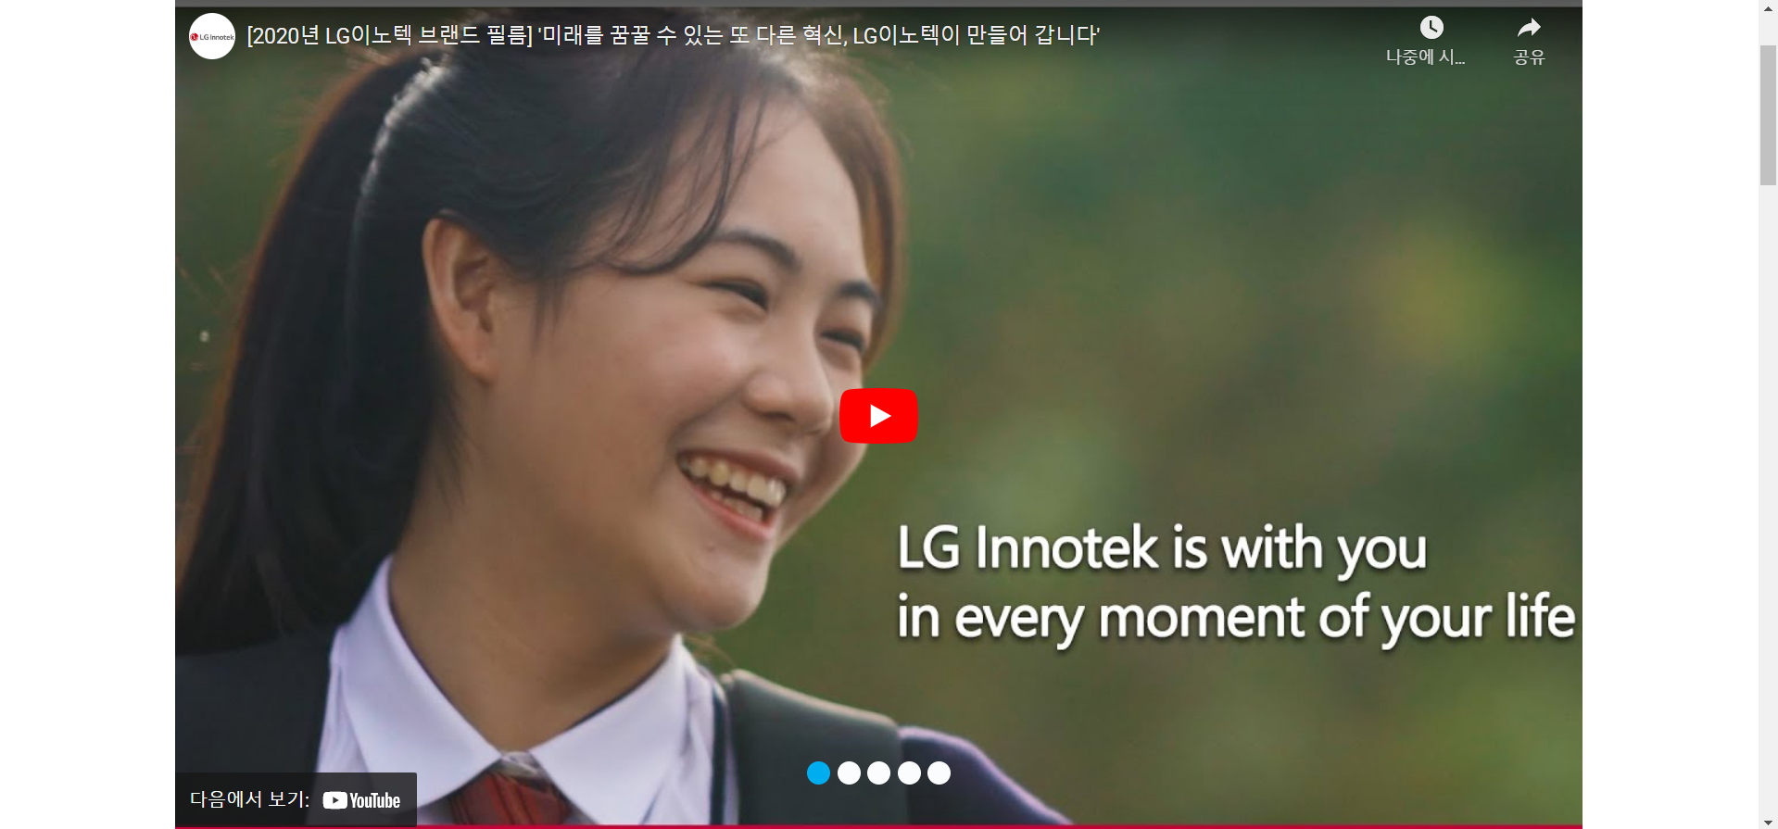
URL에 저장된 유튜브를 띄운 모습

Slide 17
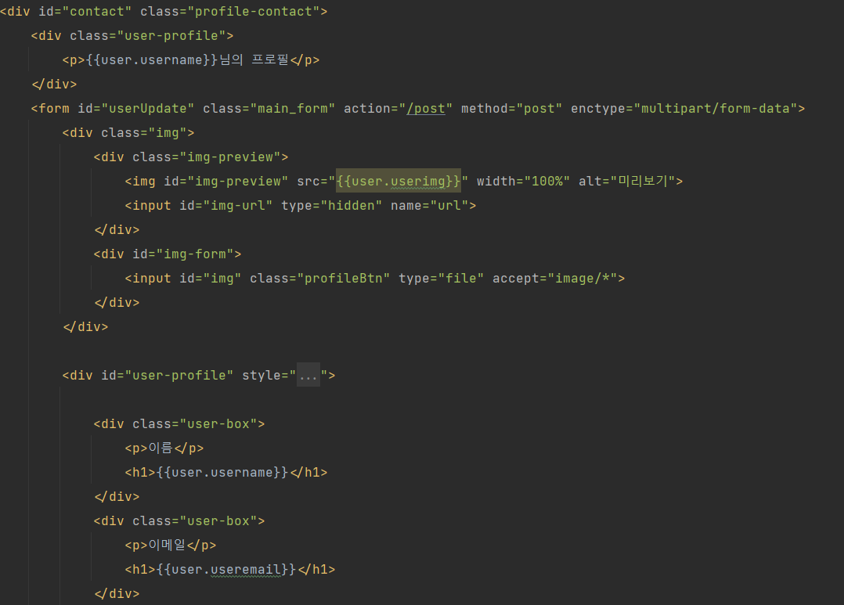
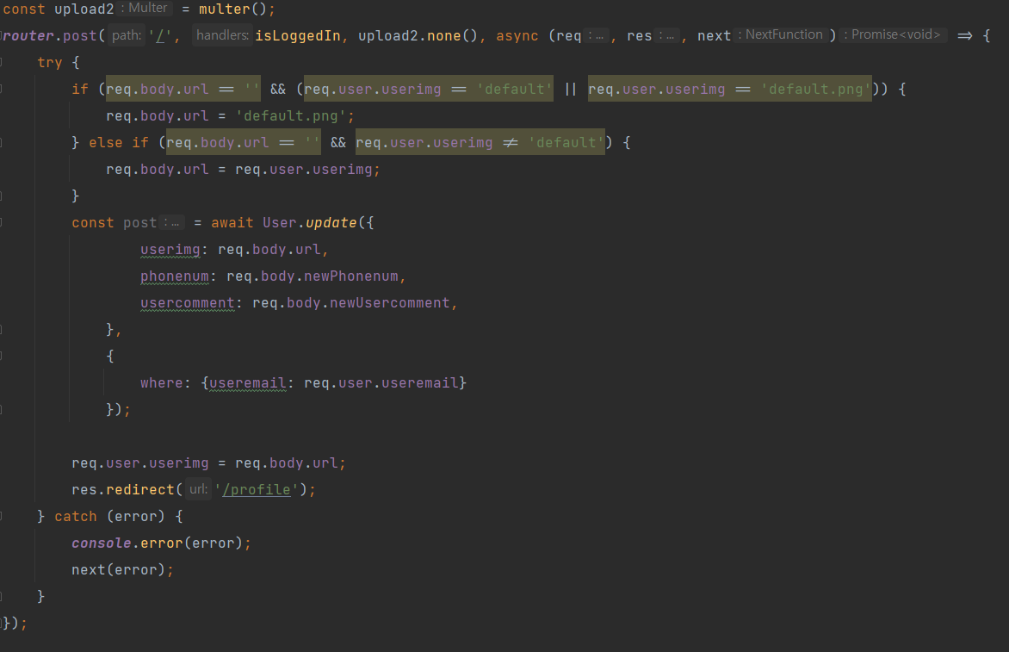
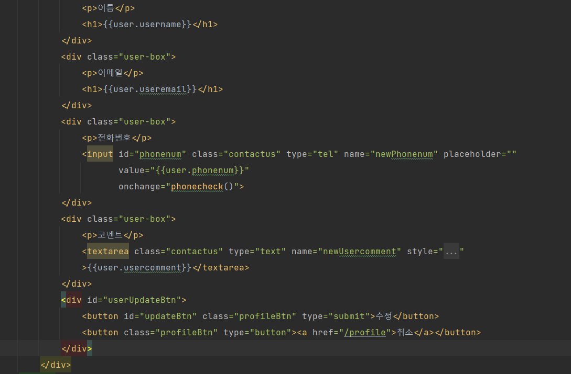
Router post.js
View profileUpdate.html

Slide 18
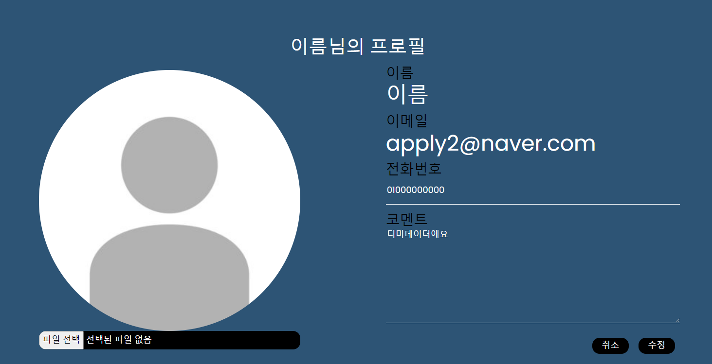

Slide 19
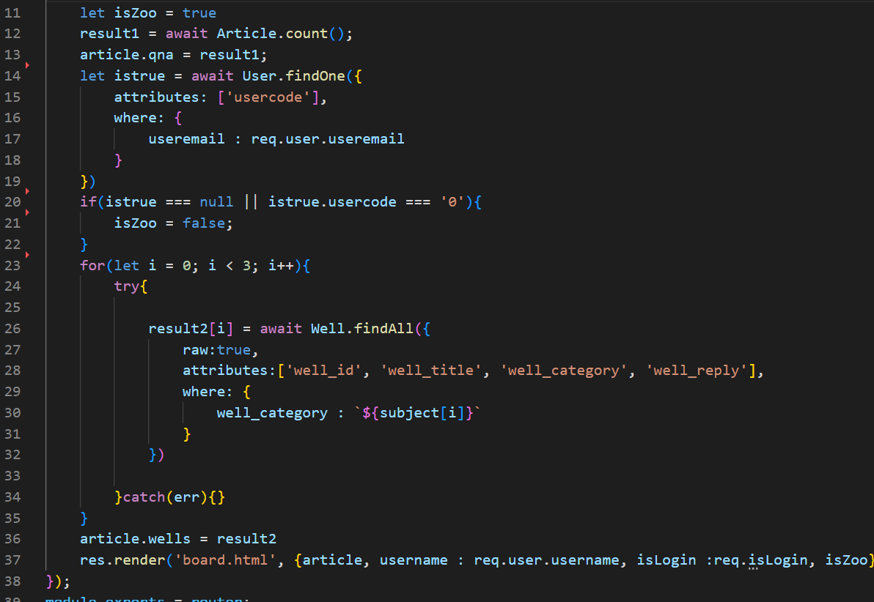
첫 테이블 생성시
질문 목록 을 생성하기 위해서
데이터 베이스에서
wells 테이블(자주하는 질문)
article 테이블(질문 목록)
isLogin(로그인 확인)
isZoo(관리자 확인)
데이터를 board페이지로 넘김

Slide 20
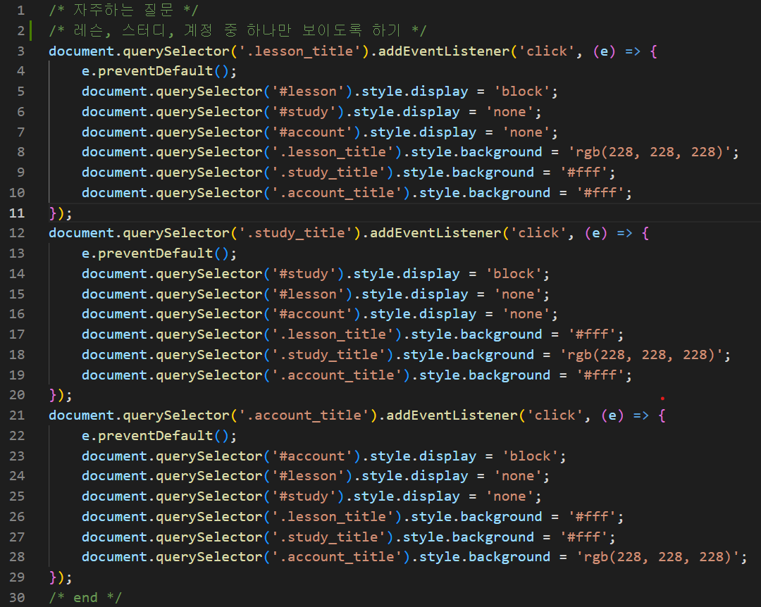
자주하는 질문 관련 js 코드
3 ~ 10 레슨
12 ~ 20 스터디
21 ~ 29 계정
각각 레슨, 스터디, 계정을 눌렀을 때 다른 페이지들이 안보이게 하기

Slide 21
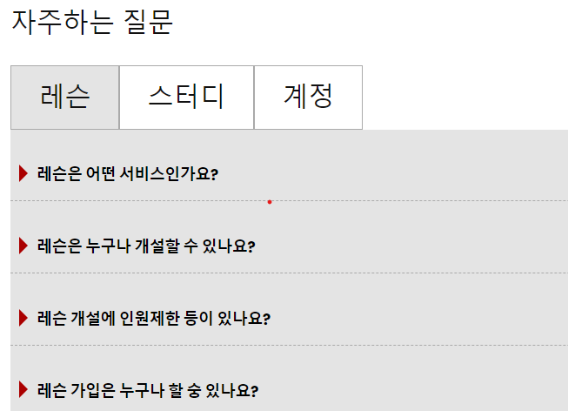
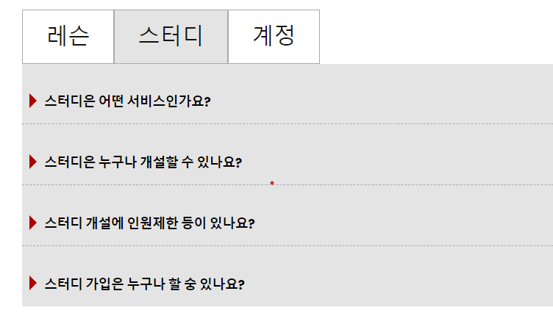
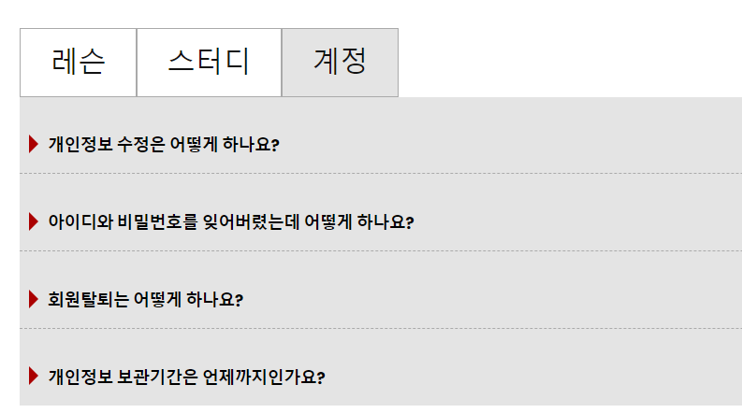

Slide 22
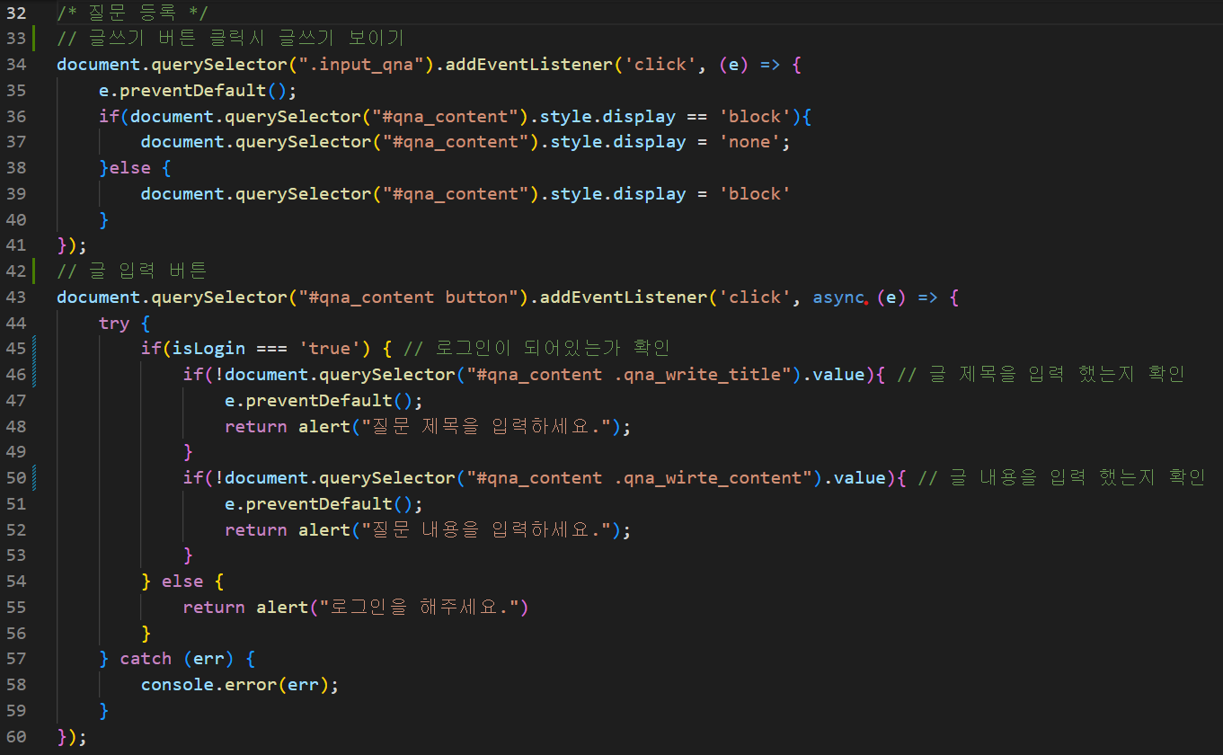
34 ~ 41
글쓰기 버튼을 누를 시 보이게 하기
43 ~ 60
글을 입력할 때 로그인, 글 제목, 내용 상태 확인

Slide 23
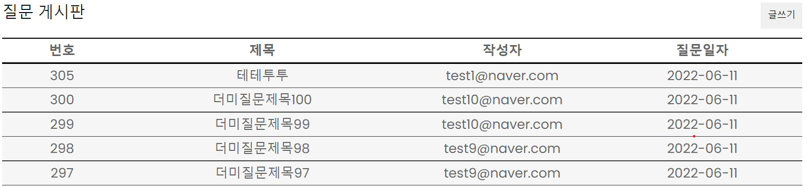
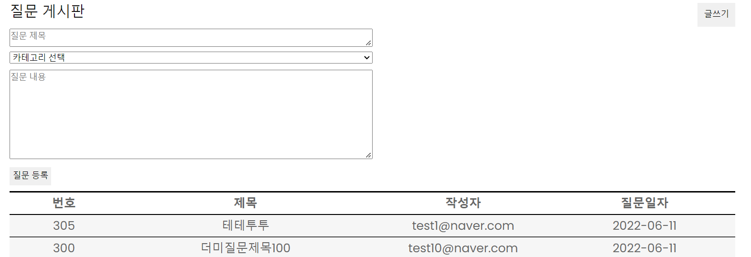

Slide 24
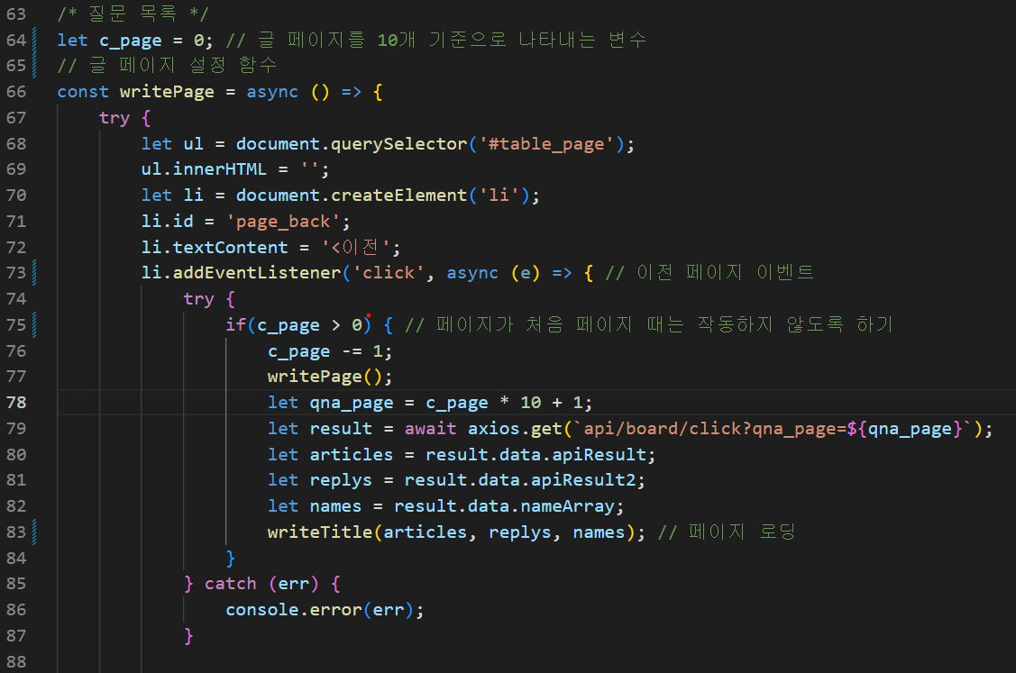
68 ~ 88
이전 페이지 생성
이전 10개의 페이지 불러오기

Slide 25
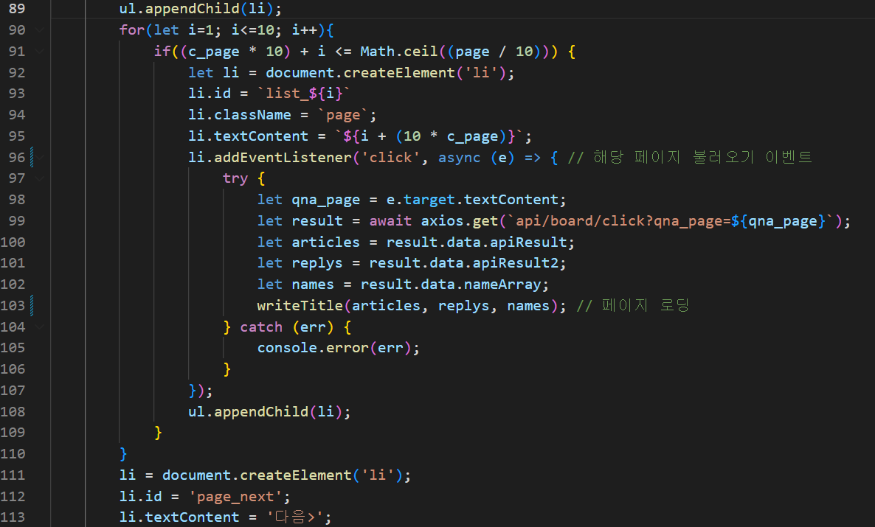
90 ~ 110
10개씩 페이지 만들기
해당 페이지 클릭시
해당 페이지 불러오기 함수 실행

Slide 26
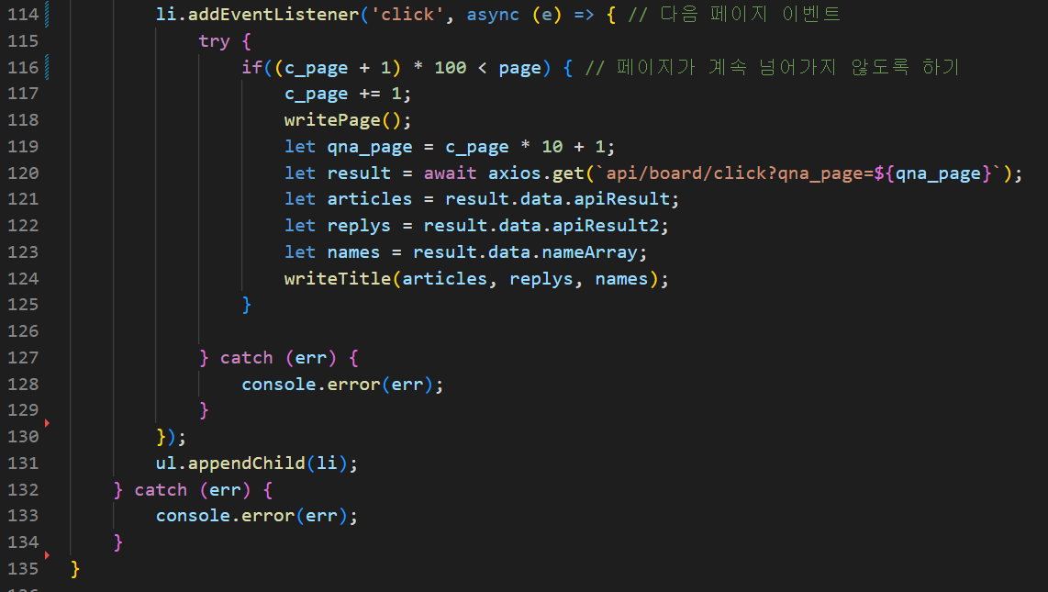
112 ~ 130
다음 페이지 생성
다음 페이지 클릭 시 다음 10개의 페이지 불러오기

Slide 27
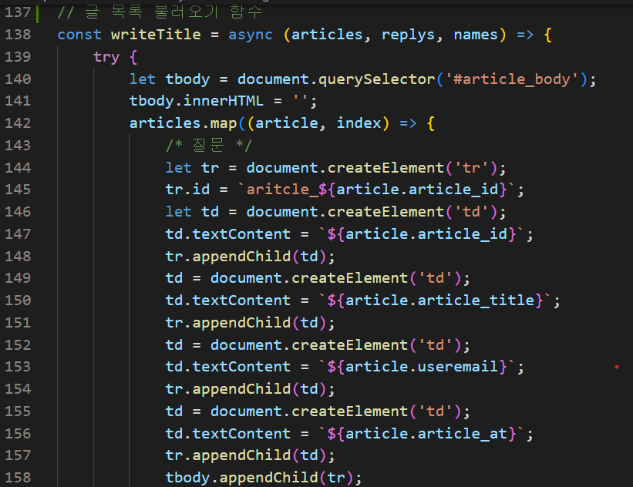
138 ~ 240
글 목록 불러오기 함수
144 ~ 158
질문 제목이 보이게 생성

Slide 28
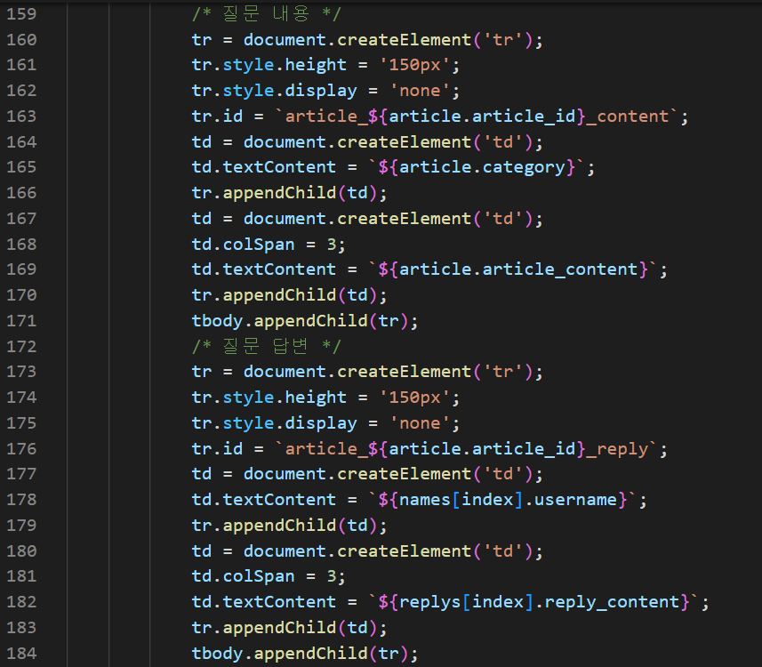
159 ~ 170
테이블에 질문 내용 생성
172 ~ 184
테이블에 질문에 해당하는 답변 생성

Slide 29
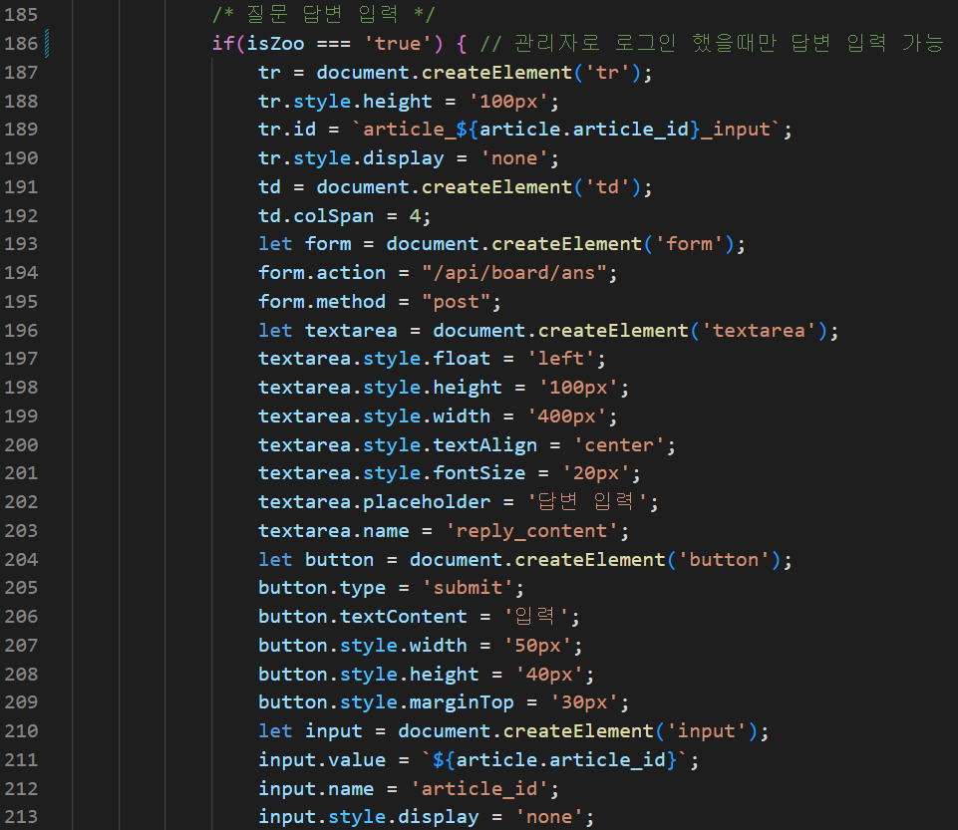
186 ~ 213
관리자로 로그인 했을 때만 질문에 대한 답변을 입력할 수 있는 칸 생성

Slide 30
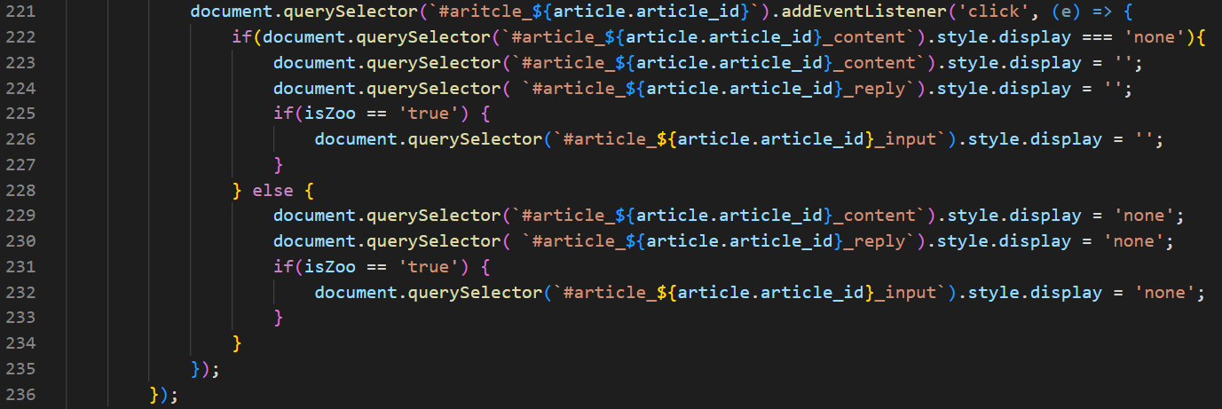
221 ~ 235
테이블의 글 타이틀을 클릭 시 질문 내용과 답변이 보이도록 하기

Slide 31
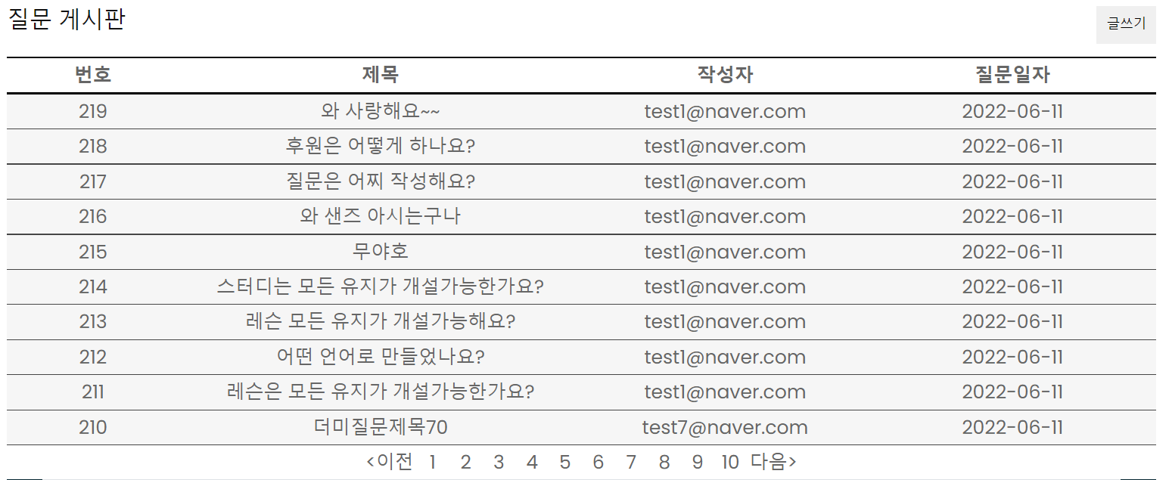
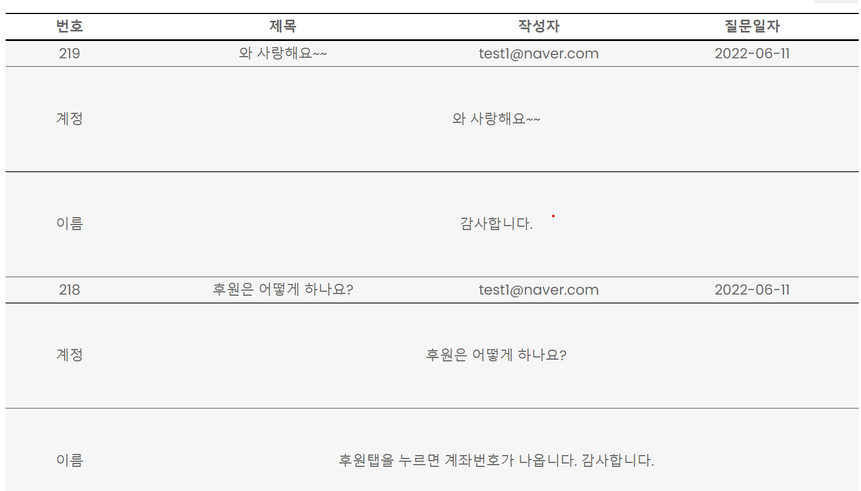
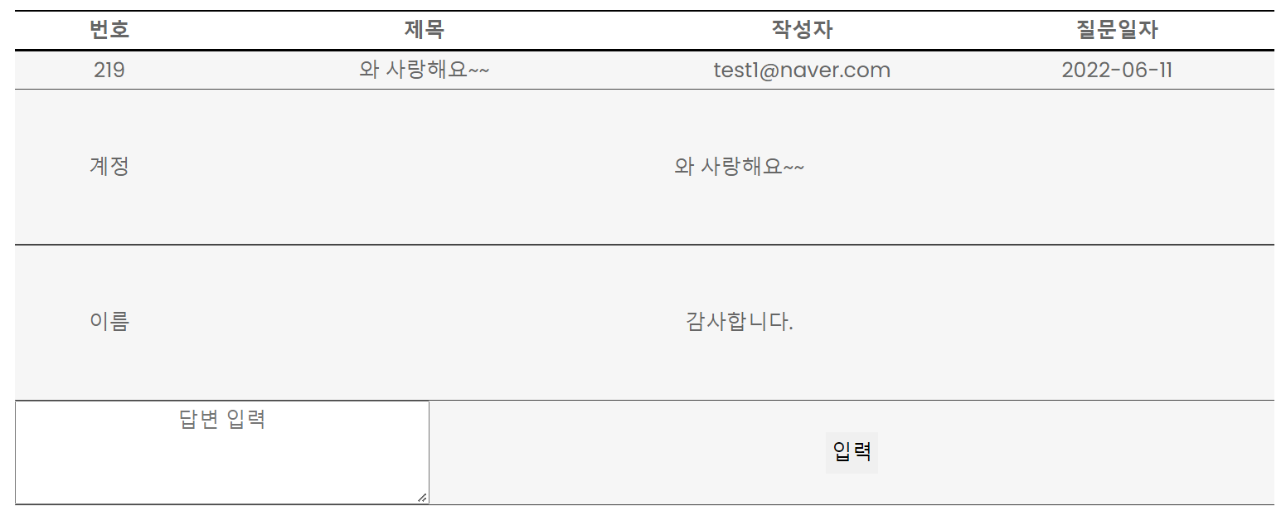

관리자일시

Slide 32
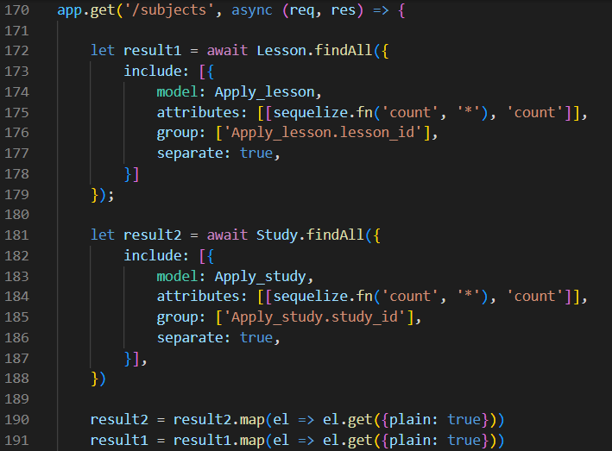
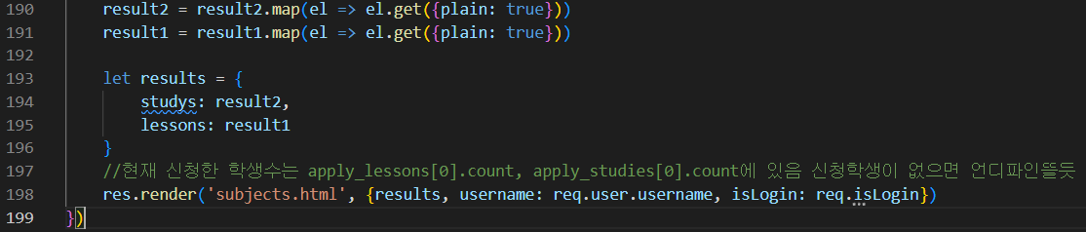
172~179: lesson 테이블과 apply_lesson 테이블을 lesson_id로 조인하는 모습.
Lesson 테이블은 해당 레슨의 정보와 레슨을 듣는 학생 수가 담겨있고
Apply_lesson은 해당 레슨을 신청한 학생의 email이 담겨있다.
즉, apply_lesson은 신청한 학생이 누구인가를 나타내는 테이블이다.
181번~188번도 똑같은 원리.
레슨,스터디의 정보와 그걸 신청한 학생의 email이 담긴 정보를 보내는 코드.

